Slide 1
15 января
День зимующих птиц
Старшая группа № 6 «Фиксики»

Slide 2
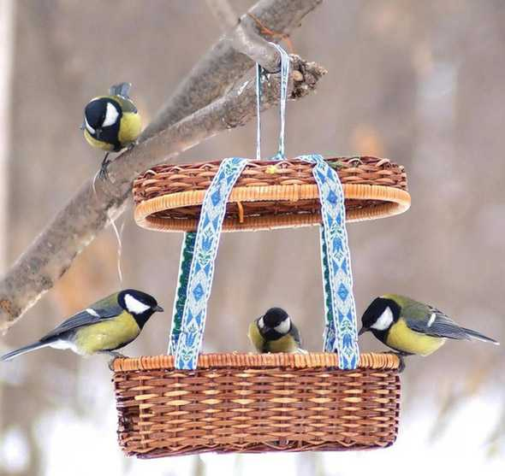
15 января отмечается Всероссийский экологический праздник «День зимующих птиц». История этой даты связана с именем поэта Александра Яковлевича Яшина и писателя Евгения Николаевича Носова. Союз охраны птиц России предложил 15 января 2003 года – день рождения Евгения Носова – объявить Днем зимующих птиц и внести в Российский экологический календарь.

Slide 3
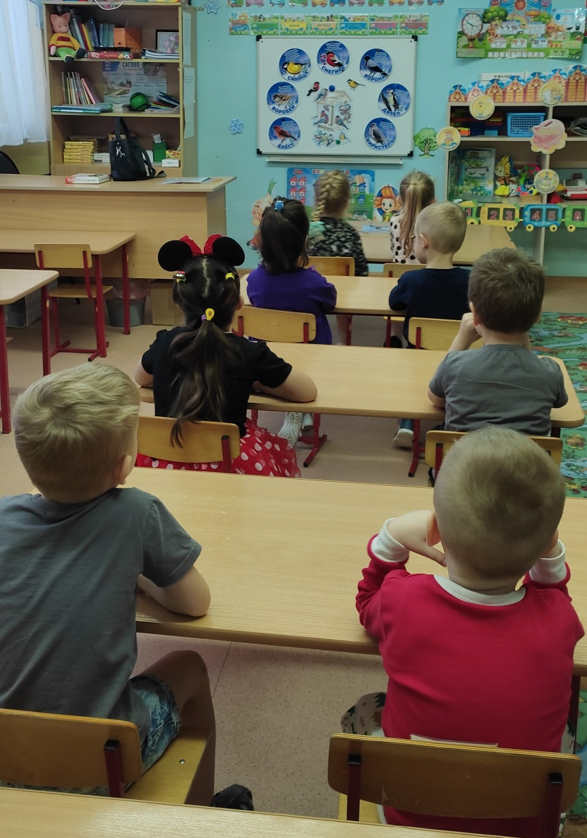
В рамках празднования этого дня, в группе №6 прошло тематическое занятие по аппликации «День зимующих птиц».

Slide 4
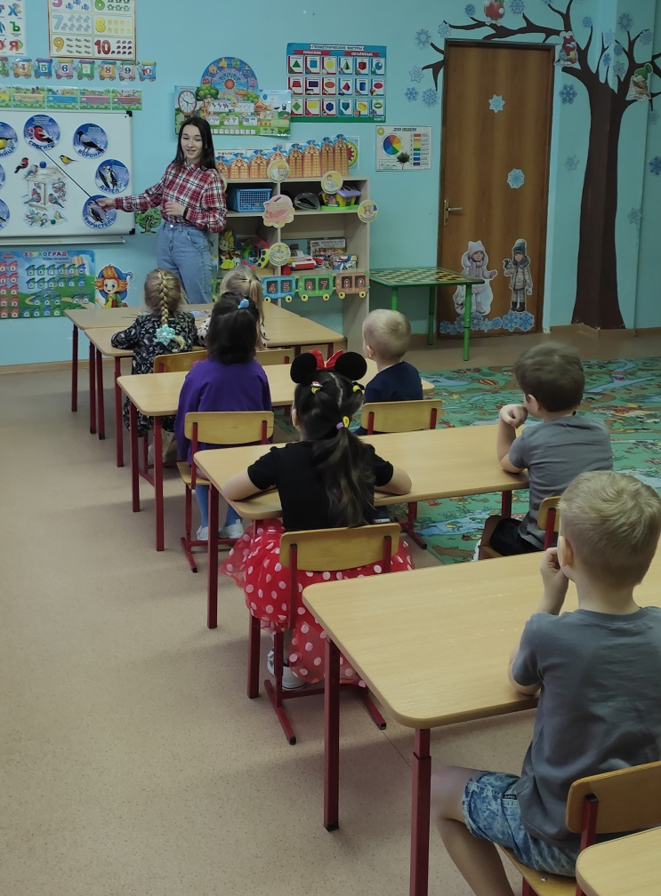
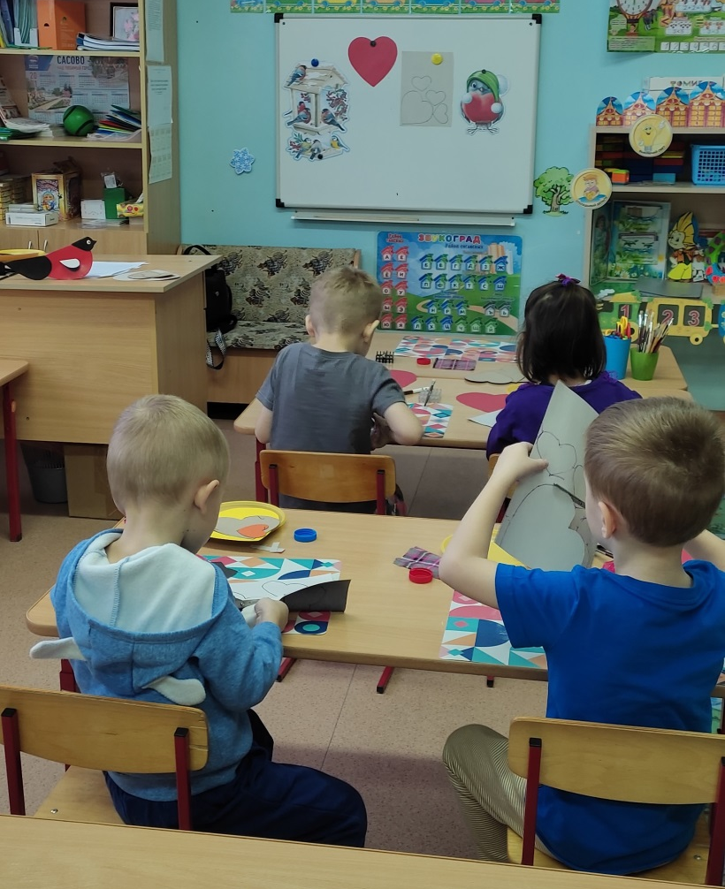
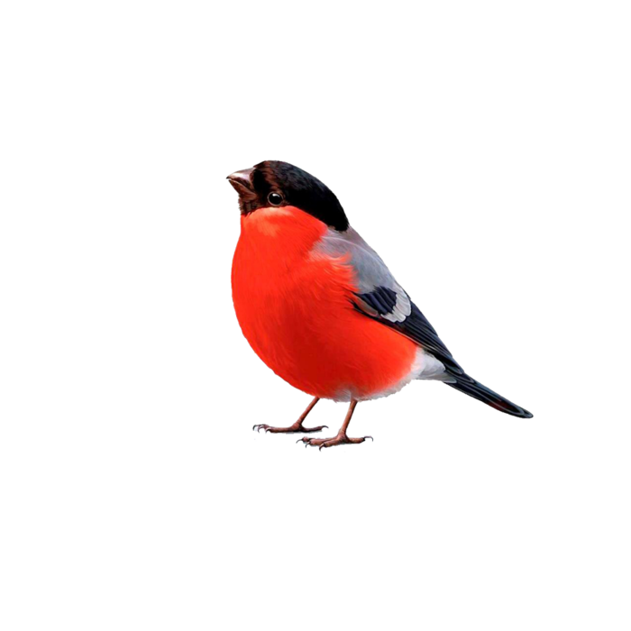
На занятии дети вспомнили названия зимующих птиц, а некоторых узнали впервые. Но про одну птичку дети поговорили более подробно, о снегире. Вспомнив о том, чем снегирь отличается от других зимующих птиц, чем питается и как выглядит, ребята совместно с воспитателем решили сделать птице друзей.

Slide 5
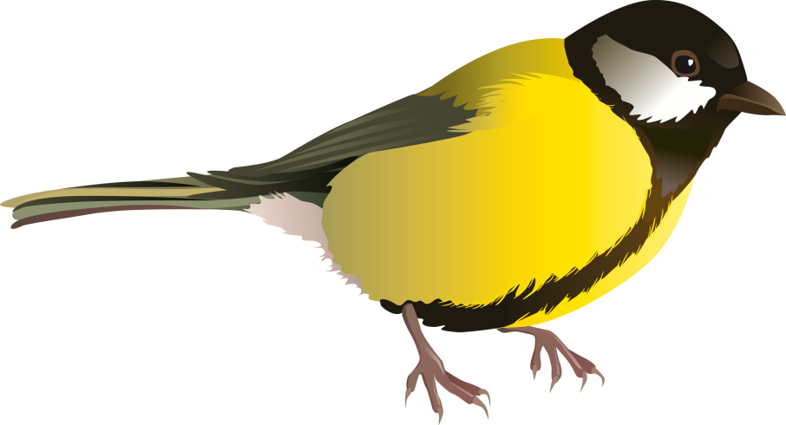
Дети очень старались и аккуратно вырезали каждую деталь, чтобы их снегири получились очень красивыми. После проделанной работы, снегирей дети совместно с воспитателем разместили на зимнем дереве в групповой комнате. Получилось очень необычно.

Slide 6
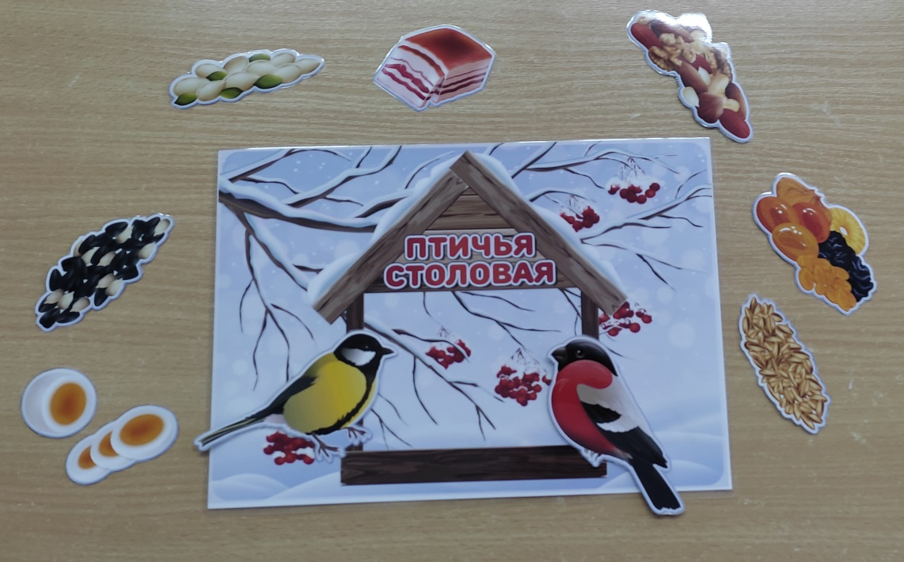
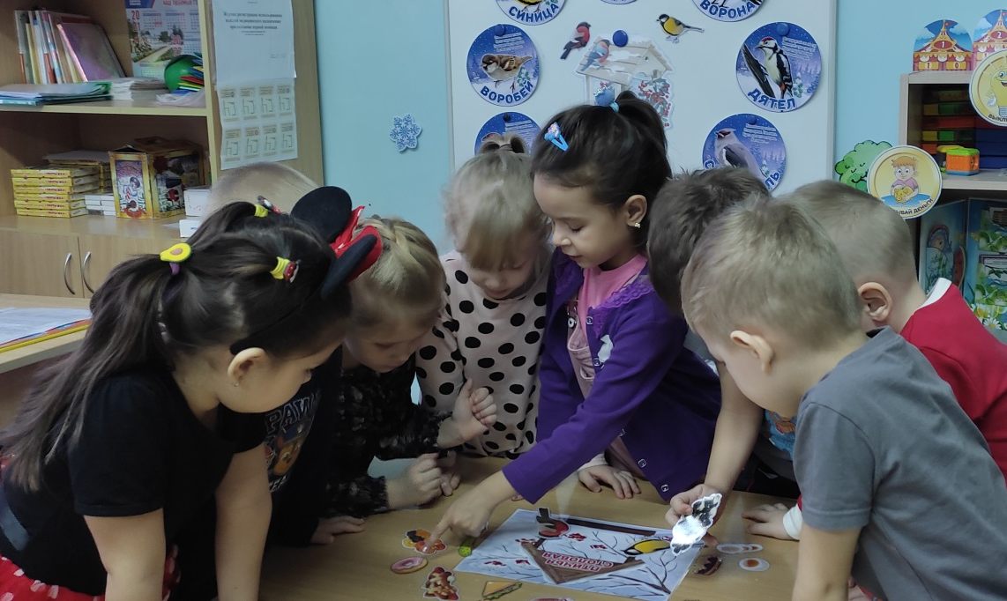
После аппликации дети поиграли в игру «Птичья столовая». Ребята выбирали продукты, которые можно положить в кормушку, чтобы птицы питались и не погибали холодными зимами. Ребята узнали много интересного о пернатых нашего региона.
Такие мероприятия учат детей быть добрыми, отзывчивыми и милосердными, помнить о тех, кто нуждается в нашей помощи и заботе.

Slide 7
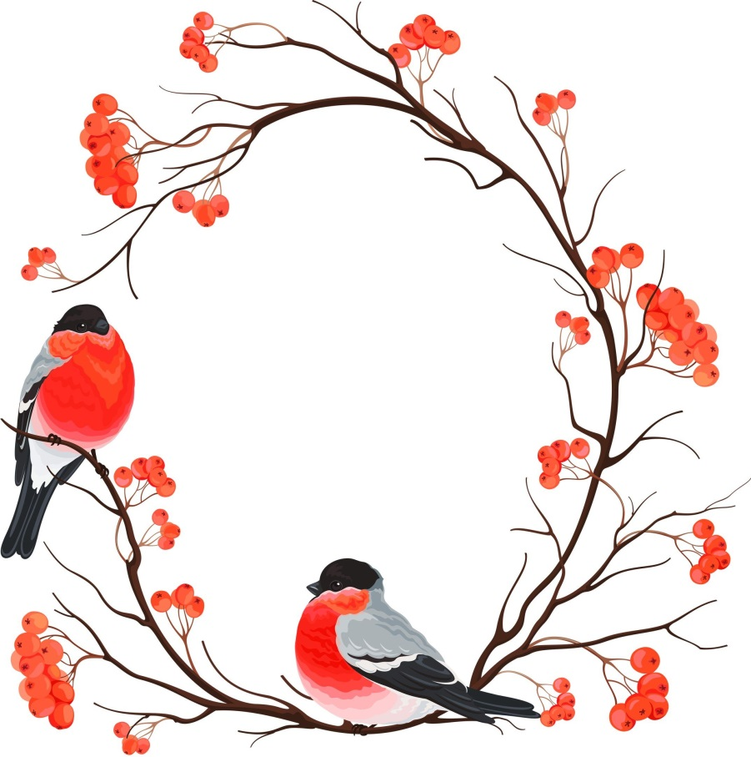
Спасибо за внимание!!!
Берегите птиц!!!

